Slide 1
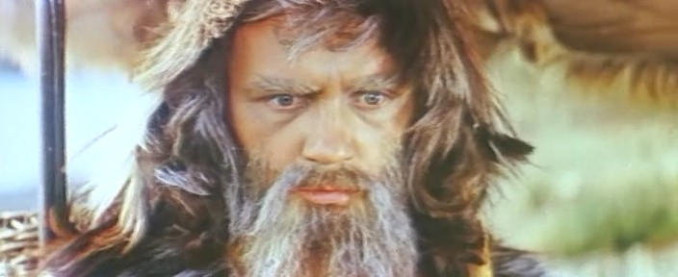
Жизнь и удивительные приключения Робинзона Крузо (1972 г.)

Slide 2
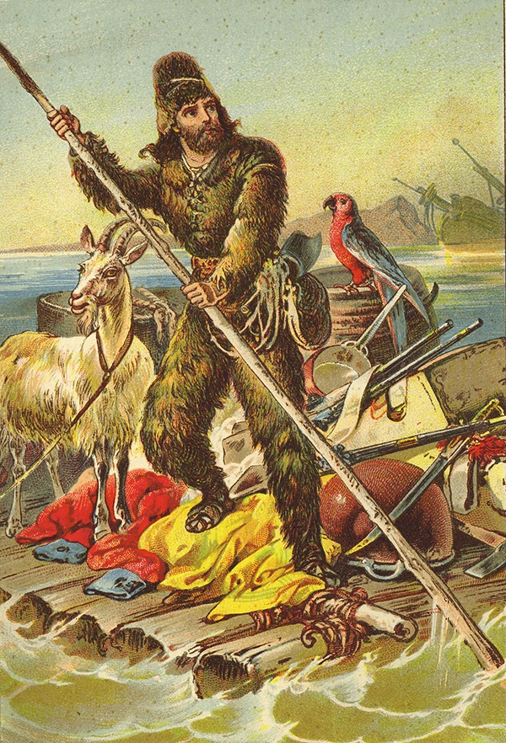
Вопросы к видеофрагменту.
1.Кто такой Робинзон Крузо?
2.Как Робинзону удалось выжить на острове?
3.Какими способностями он обладал?
4.Есть ли у вас такие способности?

Slide 3
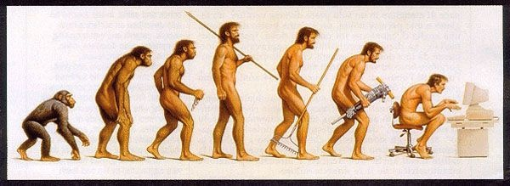
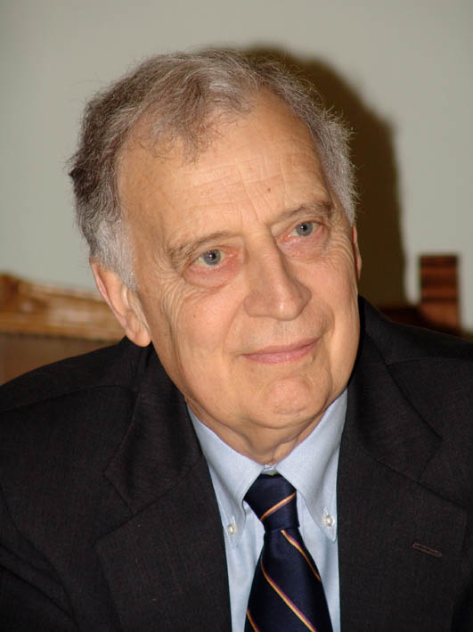
Филип Хендлер сказал: «Наша экономика должна быть основана не на естественных ресурсах,
а на умах и на применении научных знаний».

Slide 4
ЧЕЛОВЕЧЕСКИЙ КАПИТАЛ

Slide 5
Сформулируйте вопросы по теме урока.

Slide 6
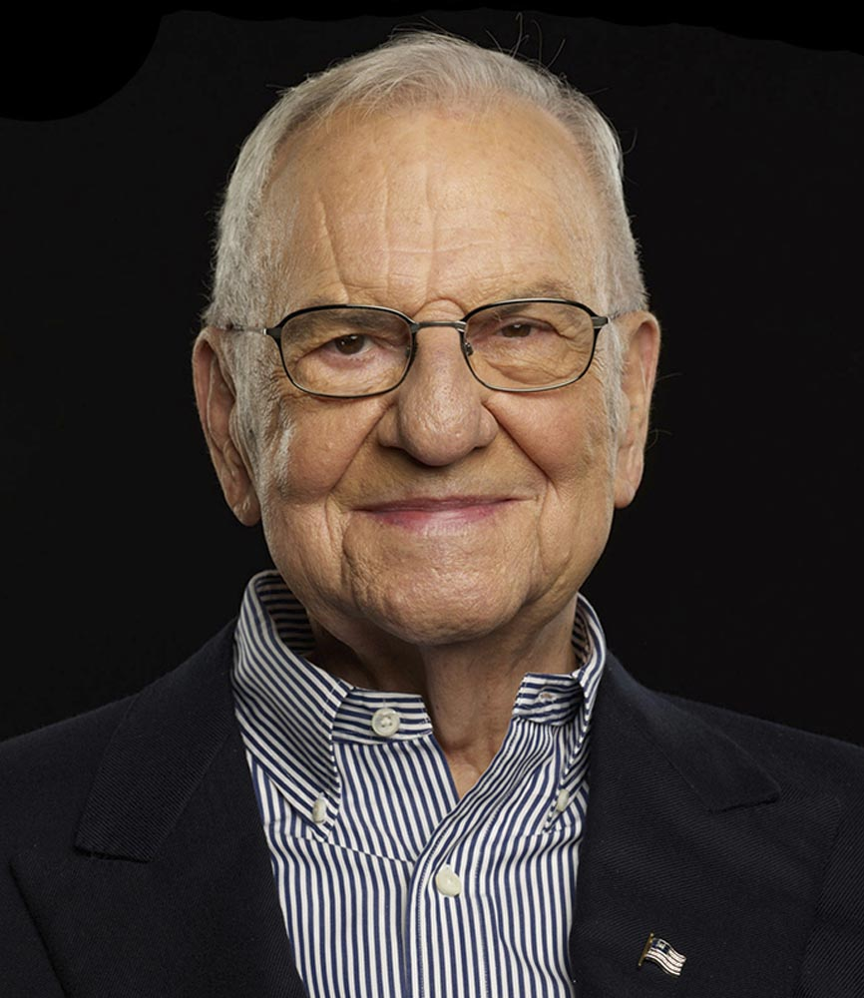
Афоризм
«Все хозяйственные организации можно, в конечно счете, свести к трем характеристикам: люди, продукт, прибыль, но на первом месте всегда стоят ЛЮДИ»,
- Ли Якокка (американский менеджер)

Slide 7
План урока:
1.Что такое человеческий капитал?
2.Как применить свой человеческий капитал? 3.Перспективы развития человеческого капитала России.

Slide 8
Словарь
Человеческий капитал
Дайте определение.

Slide 9
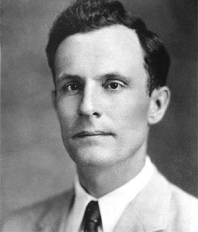
Определение
Теодор Шульц предложил следующее определение: «Все человеческие способности являются или врожденными или приобретенными. Приобретенные человеком ценные качества, которые могут быть усилены соответствующими вложениями, мы называем человеческим капиталом».

Slide 10
Человеческий капитал
совокупность качеств, навыков, способностей и знаний человека, используемых им в производственных либо потребительских целях.

Slide 11
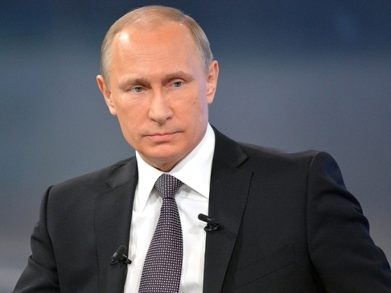
" Построение инновационной экономики невозможно без постоянного развития человеческого фактора, человеческого капитала, создания полноценного развития личности, без крупных инвестиций в здоровье и образование человека, в обеспечение безопасных и комфортных условий жизни "
В. В. Путин

Slide 12
ЧК состоит:
Физиологического ЧК | Интеллектуального ЧК | Организационного ЧК

Slide 13
Что поставим на 1 место?
Физиологического ЧК | Интеллектуального ЧК | Организационного ЧК
долголетие здоровье инвалидность | образование квалификация знания профессиональные навыки | коммуникабельность мобильность связи мотивация

Slide 14
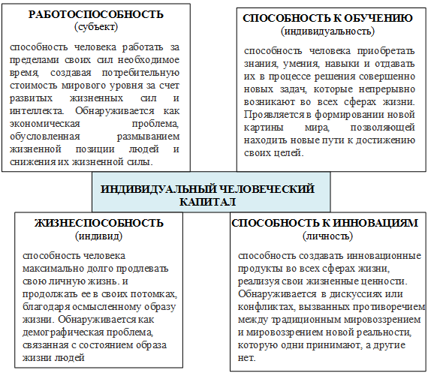
Базовые качества человеческого капитала

Slide 15
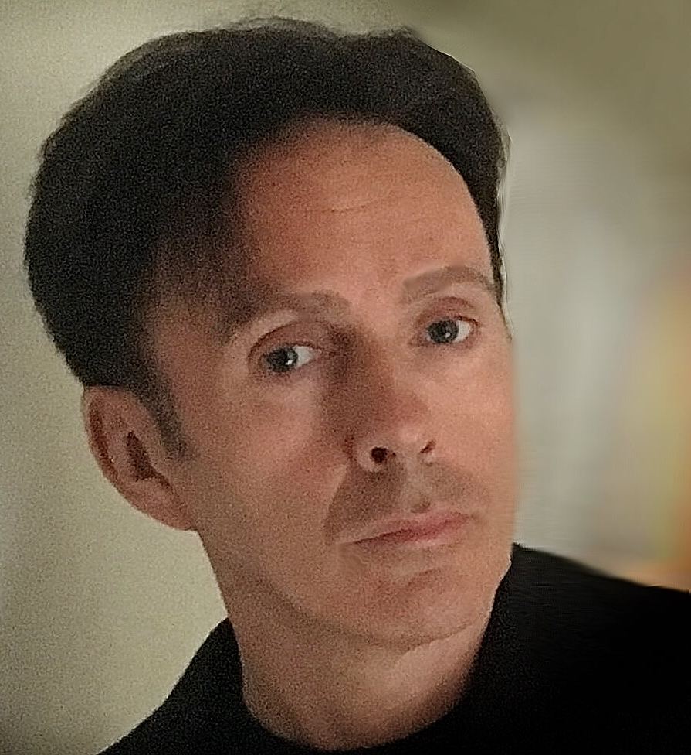
Мнение…
«Роботы смогут заменить человека уже через сто лет»,
- такое мнение высказал эксперт по робототехнике Крис Миддлтон.

Slide 16
Отличия человеческого капитала от физического капитала

Slide 17
ИЧР
Индекс человеческого развития — это комбинированный показатель, характеризующий развитие человека в странах и регионах мира, который составляется Программой развития Организации Объединённых Наций.

Slide 18
ИЧР– важный экономический показатель потенциала людей и качества жизни в отдельно взятой стране.
Ожидаемая продолжительность жизни — оценивает долголетие.
Уровень грамотности населения страны (среднее количество лет, потраченных на обучение) и ожидаемая продолжительность обучения.
Уровень жизни, оценённый через Валовый Национальный Доход на душу населения по паритету покупательной способности в долларах США

Slide 19
ИЧР – индекс человеческого развития стран мира
С очень высоким уровнем ИЧР:
Норвегия
Австралия
Швейцария
Дания
Нидерланды
Германия
Ирландия
США
Канада
Новая Зеландия
С высоким уровнем ИЧР:
50.Беларусь
51.РОССИЯ
52.Оман
53.Румыния
54.Уругвай
55.Багамские о-ва

Slide 20
Индекс человеческого развития субъектов РФ.
Москва
Санкт-Петербург
Тюменская область
Ханты-Мансийский автономный округ
Татарстан
Ямало-Ненецкий АО
Ненецкий АО
Белгородская область
Якутия
Томская область
76.Забайкальский край
77.Псковская область
78.Карачаево-Черкесская Республика
79.Республика Алтай
80.Кабардино-Балкарская Республика
81.Республика Крым
82.Чечня
83.Еврейская АО
84.Севастополь
85.Республика Тыва

Slide 21
Индекс человеческого развития субъектов РФ.
Архангельская область?
39 место

Slide 22
По данным Всемирного Экономического Форума (ВЭФ):
Сильная сторона России - доступность образования.
Слабые стороны:
уровень безработицы,
здоровье населения.
Для сохранения и развития человеческого капитала в России необходимо обеспечивать доступность образования для широких слоев населения, более активно создавать условия для самореализации, создавать качественные рабочие места, повысить качество системы образования, развивать систему здравоохранения.

Slide 23
Основная проблема России в области человеческого капитала – это «разрыв» между необходимым и имеющимся количеством и качеством трудовых ресурсов.
Стратегия развития России на период до 2025 года определяет восстановление человеческого капитала как одну из главных целей реформ.

Slide 24
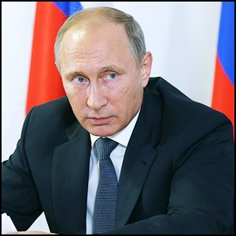
В ближайшие шесть лет чиновники будут создавать «Россию для людей»,
пообещал президент Владимир Путин.

Slide 25
Термины и понятия
человеческий капитал
инвестиции
индекс человеческого развития

Slide 26
Вопросы по теме урока.
Что такое ЧК?

Slide 27
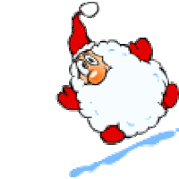
Игра «Снежный ком»
Слово- предложение- вопрос- ответ.

Slide 28
Ситуация
Вы проходите собеседование для приёма на работу.
Какие ваши качества могут быть «бонусами» при приёме на работу?
Все названные элементы составляют ЧЕЛОВЕЧЕСКИЙ КАПИТАЛ.

Slide 29
Выводы
Инвестиции в человеческий капитал являются наиболее выгодными, по сравнению с другими формы капитала, поскольку приносят достаточно значительный по объему и длительный по времени экономический и социальный эффект.
Развитие человеческого капитала происходит в течение всей общественной деятельности человека путем постоянного инвестирования как на индивидуальном уровне, так и на уровне предприятия и государства.

Slide 30
«Как увеличить человеческий капитал и его вклад в экономическое и социальное развитие».

Slide 31
Инвестиции в человеческий капитал
это любые вложения или действия, повышающие и развивающие способности человека, его квалификацию и, в итоге, повышающие производительность его труда.

Slide 32
Инвестиции в ЧК
Это любые действия, повышающие квалификацию и способности работника.
Это расходы на:
ОБРАЗОВАНИЕ
ЗДРАВООХРАНЕНИЕ
МОБИЛЬНОСТЬ

Slide 33
Причины инвестиций в ЧК:
Экономика согласно указу Путина должна расти темпами выше мировых и стать одной из пяти крупнейших в мире. Мировая экономика, по прогнозу Всемирного банка, в 2020–2024 гг. будет расти в пределах 3,1%, российская – 1,8%. Без увеличения инвестиций в человеческий капитал и инфраструктуру добиться роста быстрее 2% в год вряд ли удастся.
Хотя рабочая сила сокращается, но можно повысить ее качество и производительность.

Slide 34
Как вы относитесь пенсионной реформе?
Глобальный экономический рост в ближайшие годы также будет замедляться, особенно в развивающихся странах, отмечал Всемирный банк в последнем отчете о перспективах развития мировой экономики: производительность труда растет все медленнее, население стареет.

Slide 35
Домашнее задание
1) эссе на тему: «Лучшие инвестиции - это инвестиции в самого себя» У. Баффетт, англ. предприниматель

Slide 36
Зачем инвестировать в человека?

Slide 37
ЧК может быть
1. Общим
знания и навыки безотносительно к тому, где они были получены.
Например.
2. Специфическим
знания и навыки, имеющие ценность там, где они получены.

Slide 38
Виды ЧК
Положительный
Отрицательный
Определяется, как накопленный ЧК, обеспечивающий полезную отдачу от инвестиций в него в процессы развития и роста.
Примеры.
Это часть ЧК, не дающая какой-либо полезной отдачи от инвестиций в него для общества, экономики и препятствующая росту качества жизни населения.

Slide 39
Виды ЧК
Индивидуальный ЧК - запас особенных и специальных знаний, профессиональных навыков индивидуума, позволяющие ему получать дополнительные доходы и другие блага.
Корпоративный ЧК - накопленный фирмой индивидуальный человеческий капитал, ноу-хау, интеллектуальный капитал, особенные управленческие технологии.
Национальный ЧК - это часть инновационных трудовых ресурсов, конкурентоспособные знания, инновационные технологии во всех сферах жизнедеятельности, а также качество жизни, обеспечивающие в совокупности конкурентоспособность экономики страны и государства на мировых рынках в условиях глобализации.

